Slide 1




CHÀO MỪNG CÁC EM ĐẾN VỚI BÀI HỌC NGÀY HÔM NAY!

Slide 2


CHỦ ĐỀ 1.
PHÁT HUY TRUYỀN THỐNG NHÀ TRƯỜNG
Tuần 1 – Tiết 2:
Hoạt động giáo dục theo chủ đề

Slide 3





NỘI DUNG BÀI HỌC
Hoạt động 1: Tìm hiểu nội quy của trường, lớp, quy định của cộng đồng và biện pháp thực hiện

Slide 4


HOẠT ĐỘNG 1:
TÌM HIỂU NỘI QUY CỦA TRƯỜNG, LỚP, QUY ĐỊNH CỦA CỘNG ĐỒNG VÀ BIỆN PHÁP THỰC HIỆN

Slide 5





a. Tìm hiểu nội quy trường, lớp, quy định của cộng đồng
Em hãy nêu những quy định trong nội quy của trường, lớp?

Slide 6


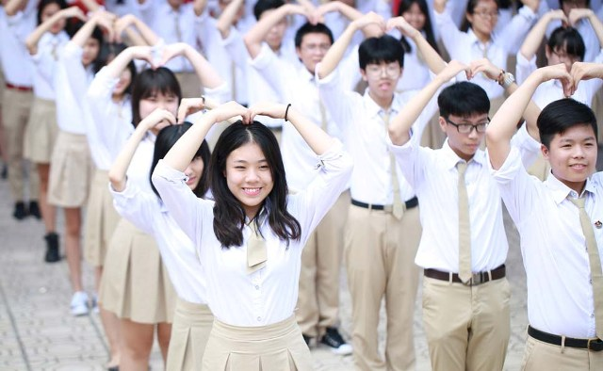
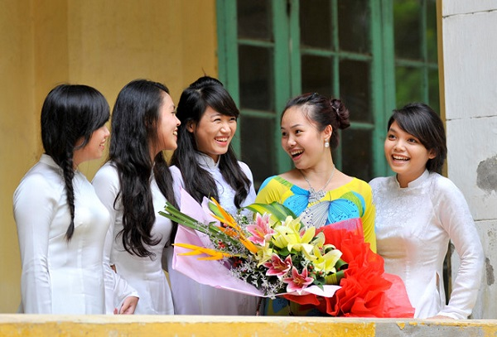


Nội quy của trường, lớp:
Kính trọng, lễ phép với thầy cô giáo.
Học và làm bài đầy đủ.
Mặc đồng phục theo quy định
Có ý thức bảo vệ tài sản trường, lớp.
Trật tự,chú ý nghe giảng, có ý thức tham gia xây dựng bài.

Slide 7




Nêu những quy định chung của cộng đồng nơi các em đang sống?

Slide 8


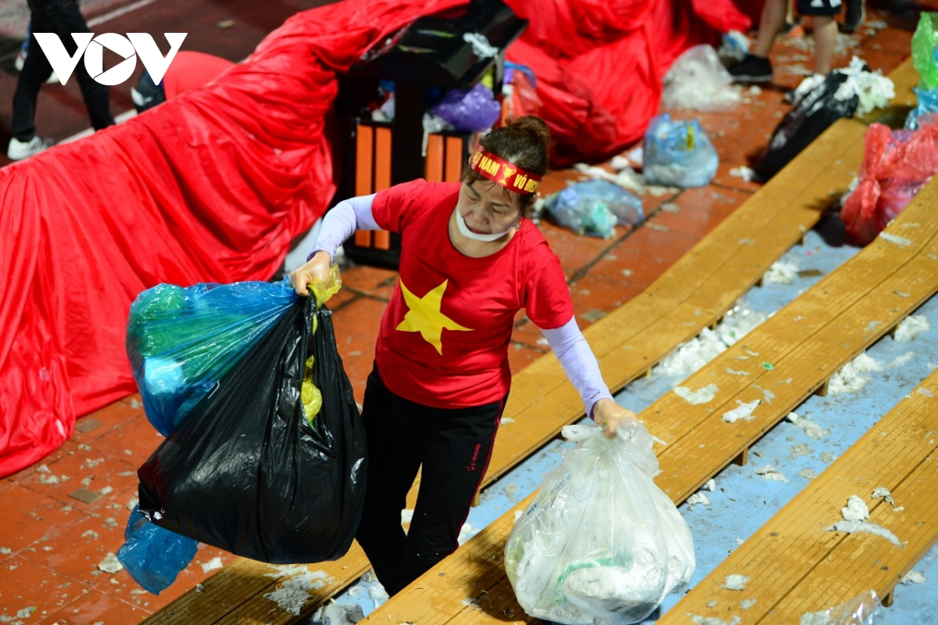
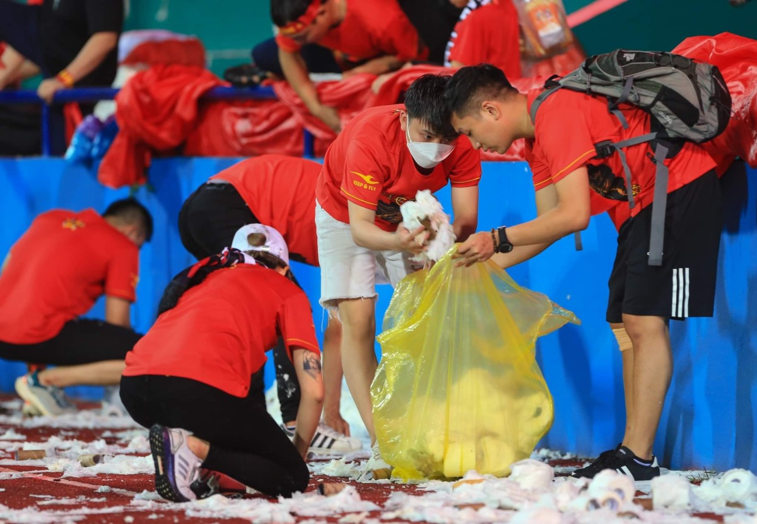
Quy định chung của công cộng:
Tôn trọng, bảo vệ tài sản chung.
Ứng xử có văn hóa nơi công cộng.
Tuân thủ, chấp hành các quy định của pháp luật; nội quy, quy tắc nơi công cộng.
Tôn trọng, bảo vệ cảnh quan môi trường.
Không nói to, gây ồn ào, mất trật tự.

Slide 9





Một số hành vi ứng xử nơi công cộng theo bộ quy tắc ứng xử của thành phố Đà Nẵng trong Tuần lễ Cấp cao APEC 2017

Slide 10



Một số hành vi ứng xử nơi công cộng theo bộ quy tắc ứng xử của thành phố Đà Nẵng trong Tuần lễ Cấp cao APEC 2017

Slide 12

b. Thảo luận xác định cách thức thực hiện tốt nội quy, quy định của trường, lớp, cộng đồng
Các em hãy thảo luận và đưa ra câu trả lời theo chủ đề của nhóm mình:
NHÓM 1
NHÓM 2
Xác định biện pháp để thực hiện tốt nội quy của trường, lớp
Xác định biện pháp để thực hiện tốt quy định của cộng đồng.

Slide 13
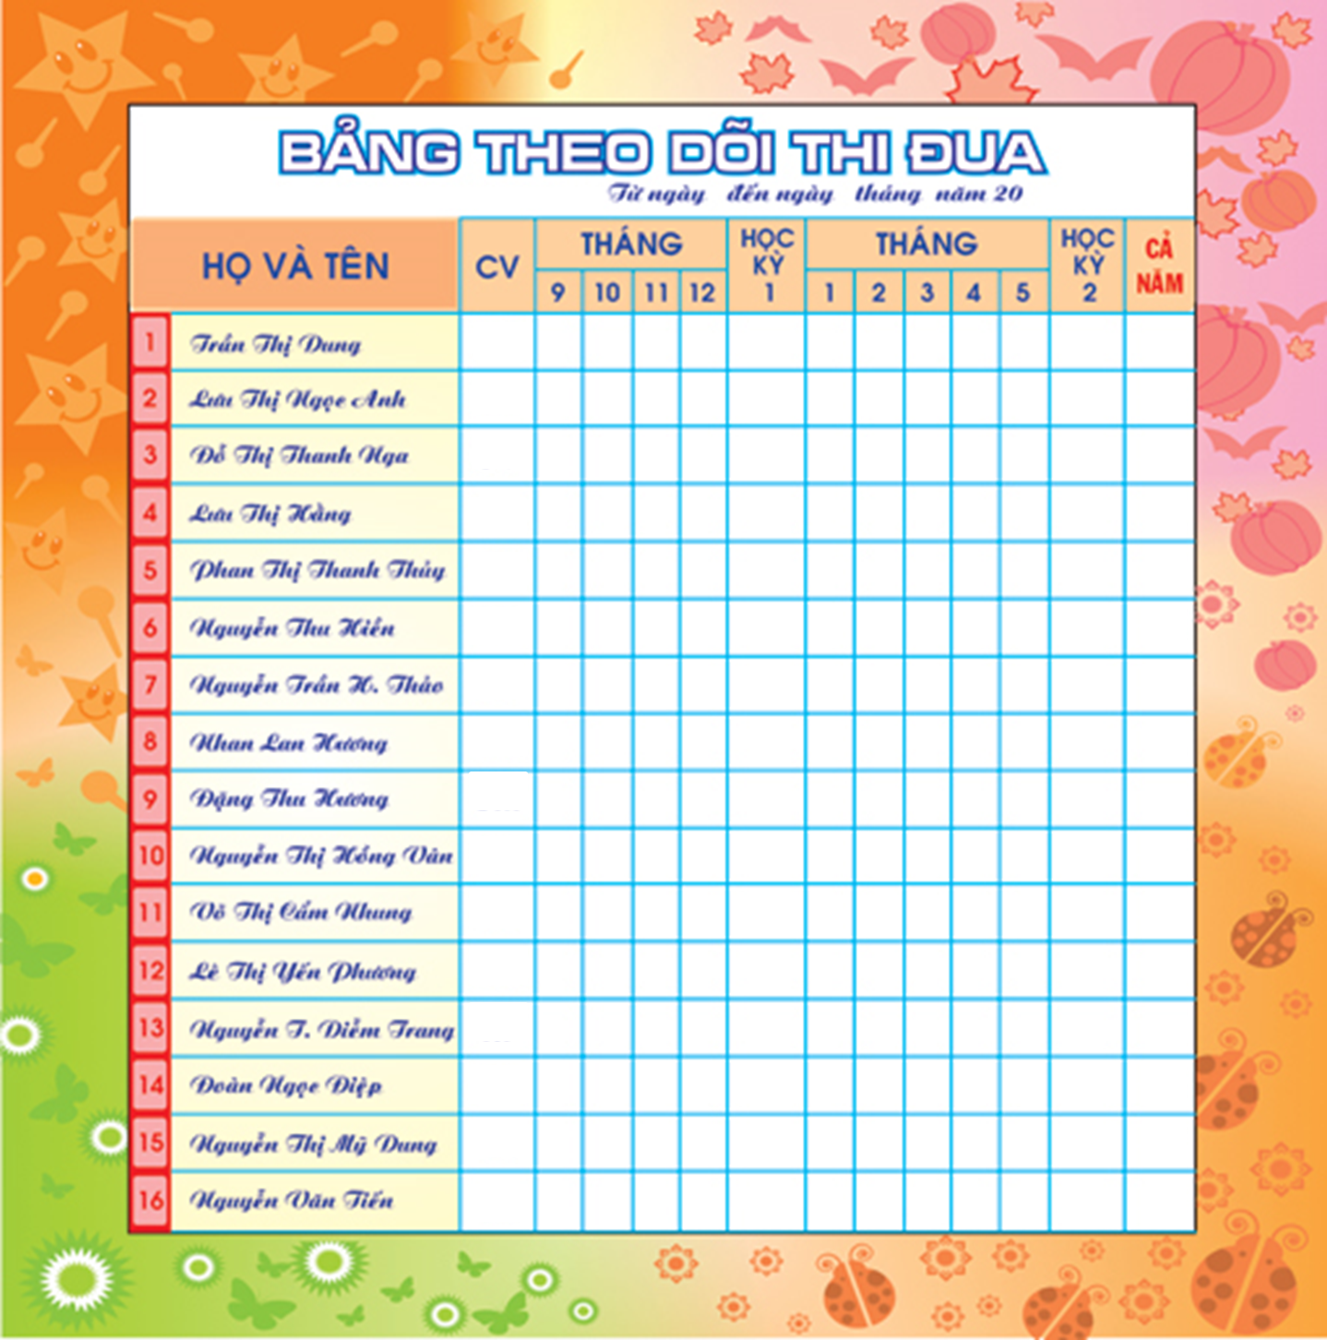

Biện pháp chung của lớp:
Xây dựng tiêu chí thi đua
Theo dõi việc thực hiện của từng cá nhân.
Giúp đỡ những bạn gặp khó khăn khách quan.

Slide 14


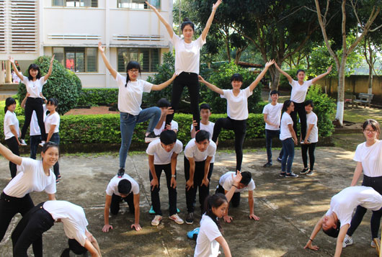

Biện pháp của từng cá nhân:
Luôn ý thức thực hiện tốt nội quy của trường, lớp và quy định của cộng đồng là tự trọng và tôn trọng những người xung quanh.
Hoàn thành các nhiệm vụ được giao.
Tích cực tham gia các hoạt động tập thể.
Xác định cách khắc phục điểm yếu.
Rèn việc thực hiện nội quy trở thành thói quen thường ngày.

Slide 15

Kết luận:
Những quy định trong nội quy của trường, lớp và cộng đồng nhằm tạo nền nếp, môi trường học tập và môi trường sống thuận lợi cho mọi người.
Mỗi người cần tự giác thực hiện đầy đủ và rèn luyện thành thói quen để thực hiện đầy đủ các quy định này.

Slide 16



HƯỚNG DẪN VỀ NHÀ
Thực hiện tốt các quy định của trường, lớp, nơi công cộng
Xem trước nội dung hoạt động 2, 3 chủ đề 1

Slide 17



CẢM ƠN CÁC EM
ĐÃ LẮNG NGHE BÀI GIẢNG!

